Slide 1
第12章 数据库系统的安全管理
12.1 身份验证
12.2 登录账户的创建与删除
12.3 登录账户的管理
12.4 数据库用户的创建与管理
12.5 权限管理

Slide 2
12.1 身份验证

Slide 3
用户访问SQL Server实例时，需要经过两个安全性检查阶段：
SQL Server检查用户是否提供了有效的、具备连接到SQL Server实例的登录名。如果检查通过，用户就可以连接到SQL Server服务器上，否则，服务器将拒绝用户的登录。
身份验证阶段
权限认证阶段
用户通过身份验证登录到SQL Server后，还需要检查是否是合法的数据库用户，即是否具有访问数据库中数据的权限。权限认证可以控制用户对数据库进行操作。
两种身份验证模式：
Windows身份验证模式
混合身份验证模式
Notes:
在身份验证阶段提供了两种身份验证模式，一种是Windows身份验证模式，一种是混合身份验证模式

Slide 4
12.1.1 Windows身份验证模式
SQL Server可以使用Windows操作系统的安全机制来验证用户的身份。
在Windows身份验证模式下，只要用户能够通过Windows的用户身份验证，就可以连接到SQL Server服务器上，而SQL Server本身不需要管理这一套登录数据。
由于已经通过了Windows的验证，该模式不必提交登录名和密码。
这种身份验证模式只适用于能够进行有效身份验证的Windows操作系统，在其他的操作系统下无法使用。
Notes:
先来学习身份验证阶段中的两种身份验证模式

Slide 5
Windows身份验证模式的优点
数据库管理员的工作可以集中在管理数据库上，而不是管理用户账户，对用户账户的管理可以交给Windows去完成。
Windows有着更强的用户账户管理工具，可以设置账户的锁定、密码期限等，如果不是通过定制来扩展SQL Server，SQL Server是不具备这些功能的。
Windows的组策略支持多个用户同时被授权访问SQL Server。
Notes:
当多个登录账户有相同权限时使用组策略比较方便

Slide 6
12.1.2 混合身份验证模式
混合身份验证模式的用户可以使用Windows身份验证或SQL Server身份验证与SQL Server服务器连接。
在混合模式中，系统会判断账号在Windows操作系统下是否可信，对于可信连接，系统直接采用Windows身份验证机制；对于非可信连接，SQL Server会自动通过账户的存在性和密码的匹配性来进行验证。
在混合模式中，具体使用哪种模式取决于最初通信时使用的网络库，如果用户使用TCP/IP进行登录，则将使用SQL Server身份验证模式；如果用户使用Named Pipes进行登录，则使用Windows身份验证。

Slide 7
SQL Server身份验证模式的优点
允许SQL Server支持那些需要进行SQL Server身份验证的旧版应用程序。
允许SQL Server支持具有混合操作系统的环境，在这种环境中并不是所有用户均由Windows域进行验证，如非Windows客户、Novell网络等。
允许用户从未知的或不可信的域进行连接。
允许SQL Server支持基于Web的应用程序，在这些应用程序中用户可创建自己的标识。
Notes:
允许 SQL Server 支持那些需要进行 SQL Server 身份验证的旧版应用程序和由第三方提供的应用程序。
允许 SQL Server 支持具有混合操作系统的环境，在这种环境中并不是所有用户均由 Windows 域进行验证。
允许用户从未知的或不可信的域进行连接。 例如，既定客户使用指定的 SQL Server 登录名进行连接以接收其订单状态的应用程序。
允许 SQL Server 支持基于 Web 的应用程序，在这些应用程序中用户可创建自己的标识。
允许软件开发人员通过使用基于已知的预设 SQL Server 登录名的复杂权限层次结构来分发应用程序。

Slide 8
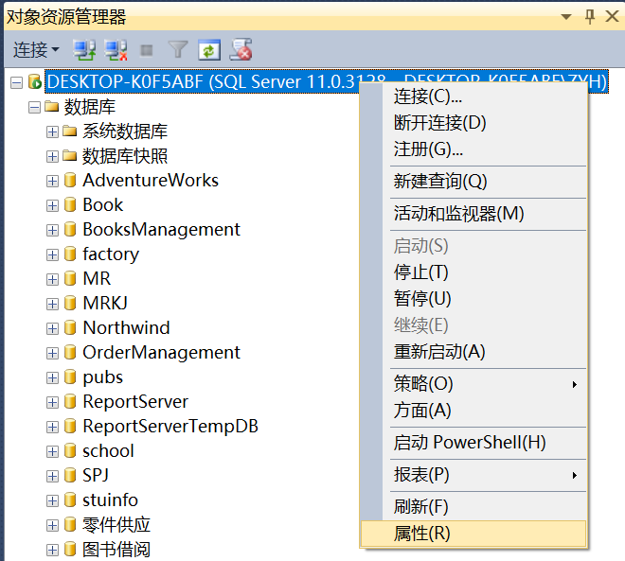
12.1.3 设置身份验证模式
在安装SQL Server时必须指定身份验证模式，已经指定了身份验证模式的SQL Server服务器，在SQL Server中可以修改身份验证模式。
【例】将当前的Windows身份验证模式改为混合身份验证模式，登录账户使用sa（sa是系统默认的拥有最高权限的登录账户）。
操作步骤：
① 如右图所示，在对象资源管理器中右击目标服务器，在快捷菜单中选择“属性”。
Notes:
Sa是默认的拥有最高权限的登录账户
sa是system administrator的简写,即系统管理员的意思,SQL SERVER 系列安装完之后,数据库默认的拥有最高权限的用户
sa是主管理员帐户，它是master数据库的所有者（保存用户角色，架构等的数据），因此无法删除

Slide 9
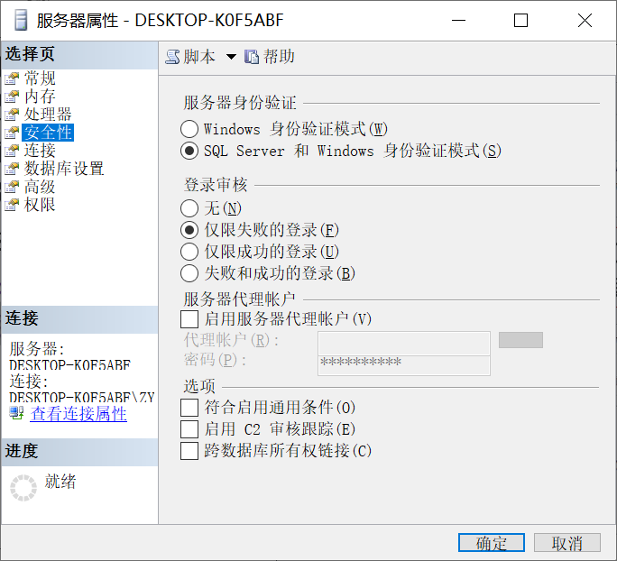
② 在服务器属性窗口中选择“安全性”选项页，在“服务器身份验证”选项区中选择“SQL Server和Windows身份验证模式”，单击“确定”按钮。
“安全性” 选择页
选择“SQL Server和Windows身份验证模式”

Slide 10
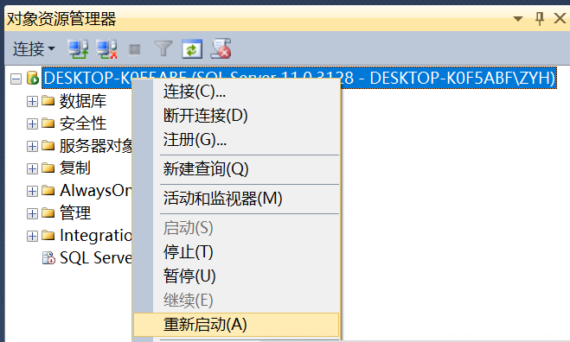
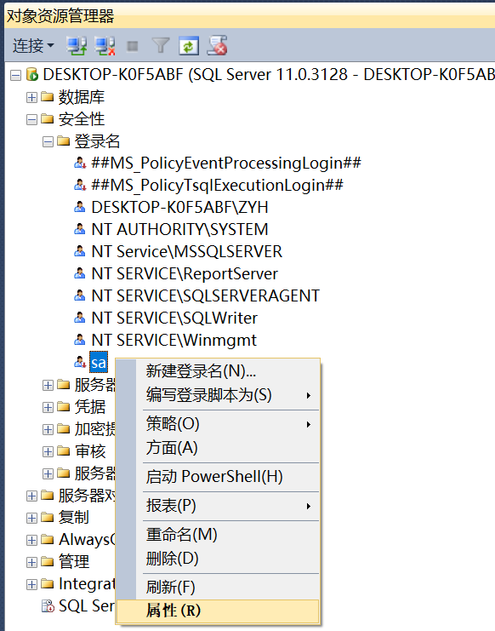
③ 右击服务器，在快捷菜单中选择“重新启动”，重新启动服务器。
④ 重启服务器后，在对象资源管理器中展开“安全性”下面的“登录名”节点，右击登录账户sa，在快捷菜单中选择“属性”。
Notes:
设置完后，需要重新启动服务器设置才起作用

Slide 11
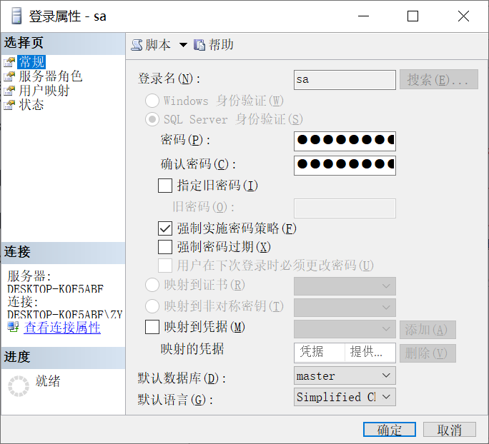
⑤ 在登录属性窗口的左侧选择“常规”选择页，在窗口的右侧输入该登录账户sa的密码及确认密码，单击“确定”按钮。
选择“常规” 选择页
输入密码

Slide 12
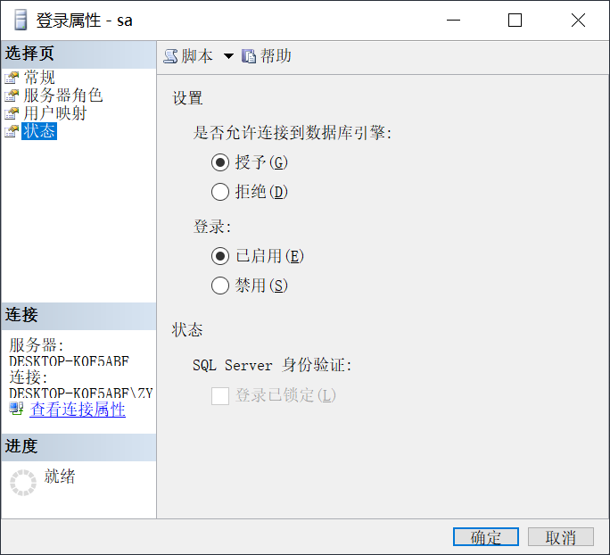
⑥ 在登录属性窗口的左侧再选择“状态”选择页，在右侧选择“授予”和“已启用”。
选择“状态” 选择页
选择“授予”
⑦ 单击“确定”按钮完成设置。
选择“已启用”

Slide 13
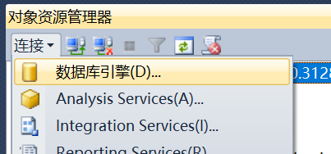
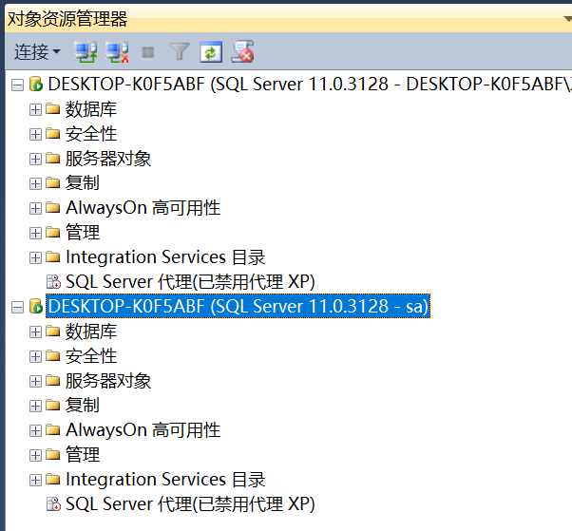
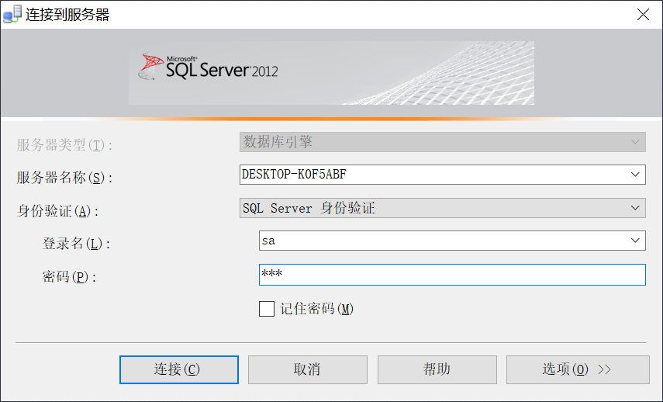
设置完后可以使用登录账户sa以SQL Server身份验证模式登录服务器：
(a)
连接成功后，在对象资源管理器中可以看到使用登录账户sa登录的服务器。
(c)
(b)
Notes:
首先使用连接工具下面的“数据库引擎”打开“连接服务器”对话框，在对话框中选择“SQL Server身份验证”，登录名使用sa，密码为之前设置的密码，
然后单击“连接”按钮，连接成功后，在对象资源管理器中就可以看到使用sa以SQL Server身份验证模式登录服务器

